Slide 1
Kpl 12 Kasvikunnan luokittelua:
1. Rakenteen mukaan:
  sekovartiset: osa sammalista ja levistä
  putkilokasvit: siemenkasvit ja sanikkaiset (=lieot, saniaiset, kortteet)
2. Lisääntymistavan mukaan:
  itiökasvit (sammalet ja sanikkaiset)
  siemenkasvit
    paljassiemeniset (havupuut+neidonhiuspuu, käpypalmut)
    koppisiemeniset (varsinaiset kukkakasvit)
3. Levät on veteen sidottu ryhmä (osa kasveja, osa leviä, osa bakt.)

Slide 2

Veden nousu putkilokasveihin
Esimerkkilaji:
suomeksi:
sieteellinen nimi:

Slide 3
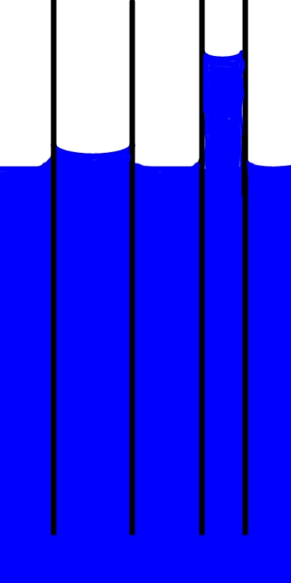
kapillaari-ilmiö
Neste nousee kapeassa rakenteessa tai putkessa ylös painovoimaa vastaan, sillä molekyylien vetovoima on suurempi nesteen ja kiinteän aineen välillä kuin nesteen sisällä.

Slide 4
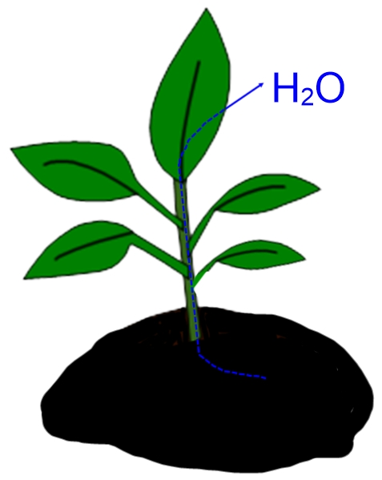
2. haihtumisimu
Putkilokasveissa vesi kulkeutuu johtojänteissä ylöspäin ilmarakojen kautta tapahtuvan haihtumisen seurauksena.

Slide 5
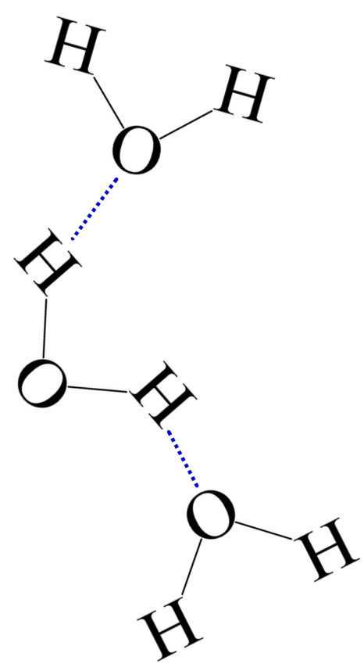
3. koheesio
Vesimolekyylien väliset vetysidokset pitävät kasviin nousevan vesimolekyylien nauhan koossa, kun vesimolekyylin happiatomi vetää omien vetyatomiensa lisäksi myös vieressä olevien vesimolekyylien vetyatomeja puoleensa.

Slide 6
Johtojänteet
A) putkilot: vesi ja ravinteet ylöspäin
B) siiviläputket: sokeri ja happi alaspäin
- johtojänteissä solujen ylä- ja alapäässä reikiä, jotta neste pääsee kulkemaan
- lisäksi juuripaine työntää vettä juurikarvoihin

Slide 7
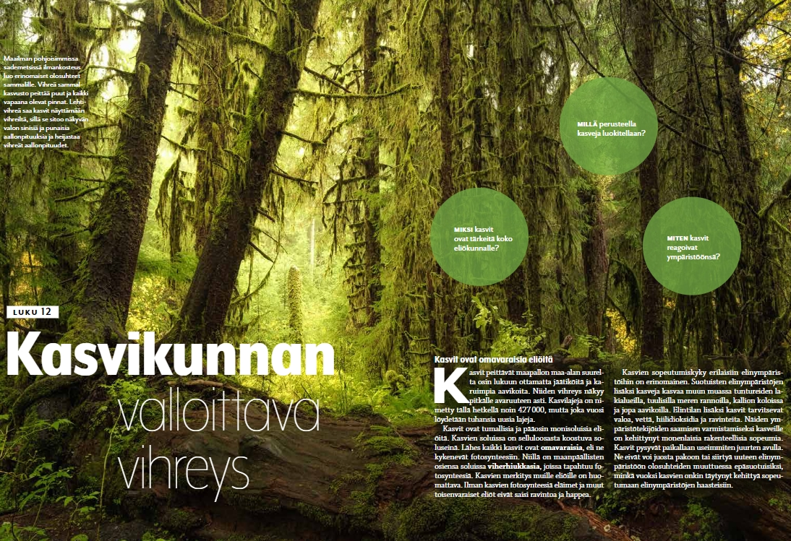

LUKU 12
Kasvikunnan valloittava
vihreys

Slide 8
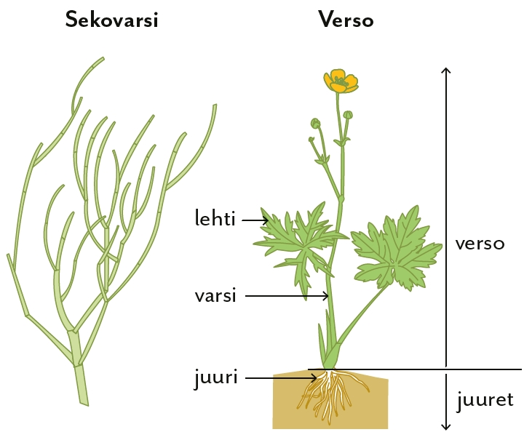
LUKU 12
Kasvikunnan valloittava
vihreys

Slide 9
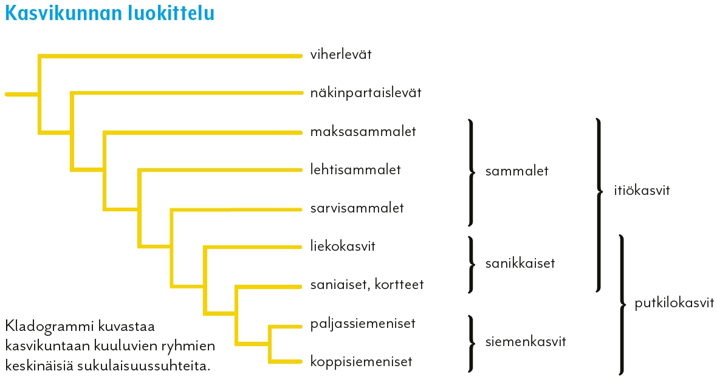

Slide 10
Suurimmalla osalla maksasammalista ja sarvisammalista on sekovarsi, jossa ei ole erilaistuneita juurta, vartta tai lehtiä. Maksasammaliin kuuluvan keuhkosammalen sekovarressa erottuvat siittiö- ja munapesäkkeet.

Slide 11
Trooppiset saniaispuut voivat kasvaa jopa 20 metrin mittaisiksi. Ne muistuttavat menneisyydestä, jolloin lieot, kortteet ja saniaiset muodostivat muinaisia jättiläismetsiä dinosaurusten eläessä maapallolla.

Slide 12
Metsäkorte on yleisimpiä suomalaisia kortteita. Kortteilla on nivelikäs, ontto varsi, josta lähtee säännöllisten välimatkojen päästä säteittäisiä sivuhaaroja. Lehdet ovat todella ohuet. Kortteiden verson kärkeen muodostuu itiöpesäke.

Slide 13
Kasvinsyöjätoukan syljestä erittyy aineita, jotka saavat kasvin lähettämään viestejä muille osilleen sekä ilman kautta haihtuvien yhdisteiden välityksellä naapurikasveille. Näin naapurikasvit voivat välttyä tuhosta tuottamalla lehtiinsä toukille vastenmielisiä ja myrkyllisiä aineita.

Slide 14
Metsän puut viestivät toisilleen maanalaisen verkoston välityksellä. Tätä viestijärjestelmää on alettu kutsua nimellä wood wide web, sillä se muistuttaa monella tapaa internetin hajautettua järjestelmää.

Slide 15
